Slide 1

Geometrie-Labor Dynamische Geometrie mit JSXGraph
Michael Gerhäuser, Bianca Valentin
Universität Bayreuth

Slide 2

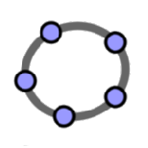
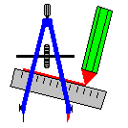
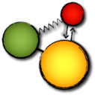

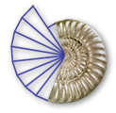
Dynamische Geometriesysteme
GEONExT
Dynageo
Geogebra
Cinderella
Cabri
Zirkel und Lineal

Slide 3

Dynamische Geometriesysteme

Slide 4

Dynamische Geometriesysteme

Slide 5
Dynamische Geometriesysteme
?

Slide 6
JSXGraph
entwickelt an der Universität Bayreuth
komplett in JavaScript implementiert
kein Plugin nötig
unterstützt alle gängigen Browser und das iPhone bzw. iPad

Slide 7
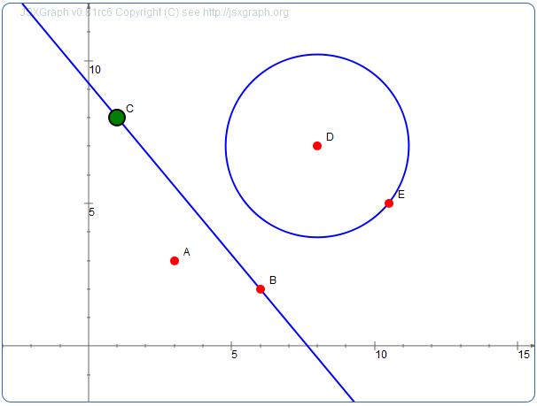
Erstes Beispiel
var a = brd.create('point', [3,3], {name:'A'});
var b = brd.create('point', [6,2], {name:'B'});
var c = brd.create('point', [1,8],
{name:'C',strokeColor:'black',
fillColor:'green',size:8});
var l = brd.create('line',[b, c]);
var d = brd.create('point', [8,7], {name:'D'});
var e = brd.create('point', [10.5,5], {name:'E'});
var cr = brd.create('circle', [d, e], {name:'k_1'});
var i1 = brd.create('intersection',
[cr, l, 0], {face:'square'});
var i2 = brd.create('intersection',
[cr, l, 1], {face:'[]', size:7});
Live Version

Slide 8
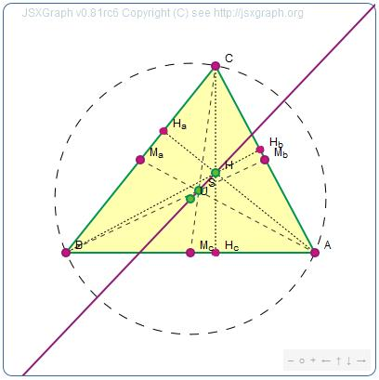
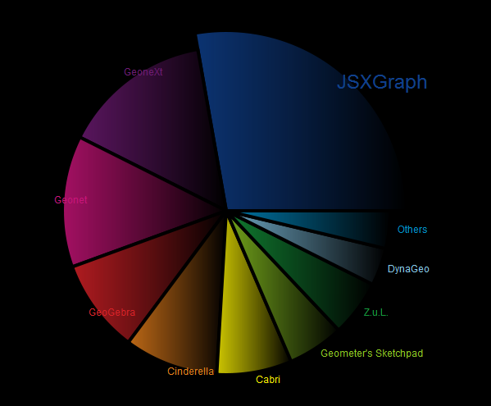
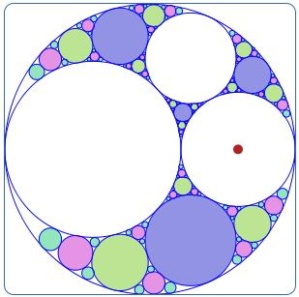
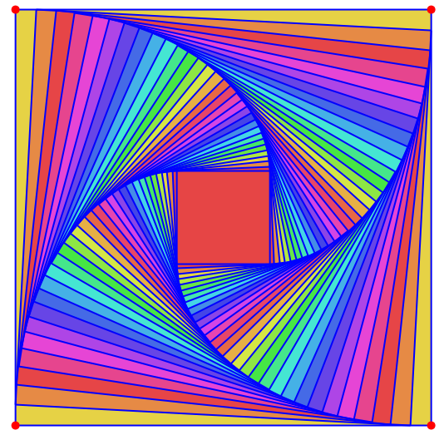
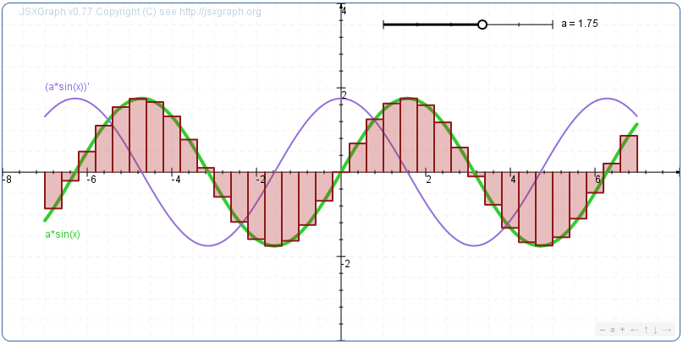
Weitere Beispiele
Geometrie: Eulergerade
Diagramme
Apollonische Kreispackung
„Infinity“
Funktionen zeichnen

Slide 9
Konstruieren mit JessieScript
||(P,g)
g=]AB[
P(1,1)
1/2(A,B)
<(A,B,C)
Y[A,B,C,D]
Konstruieren mit JessieScript
Q(g,3,2)
f:x^2+2*x+5
|_(P,g)
X=g&k1
k(A,[PQ])

Slide 10
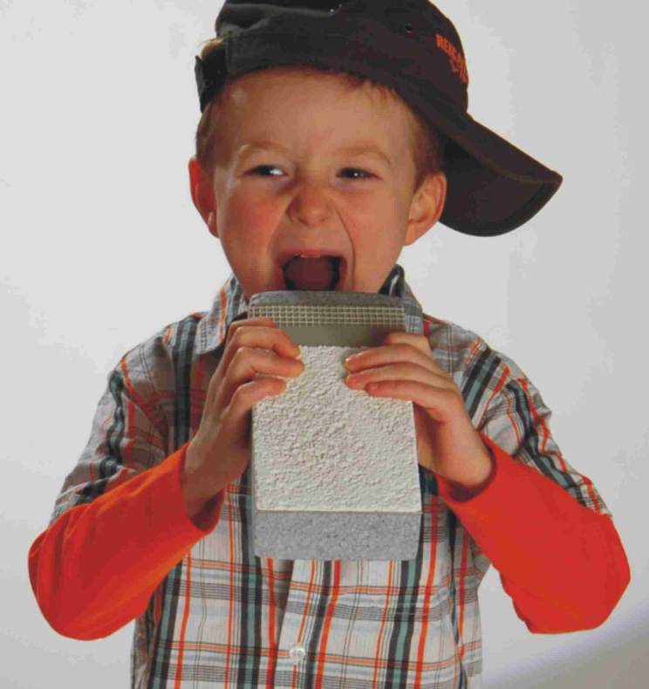
Ausprobieren!
http://jsxgraph.uni-bayreuth.de/jessie

